Slide 1
資料３－１
第1３回 2025年大阪・関西万博推進本部会議
（来場促進に向けた取組み）
大阪府・大阪市万博推進局
令和７年４月８日（火）

Slide 2

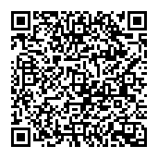
大阪・関西万博の見どころガイド
大阪・関西万博は、「いのち輝く未来社会のデザイン」というテーマのもと、世界158の国と地域が最先端の技術等を展示する、次代を担う子どもたちが“ミライ”を感じ取るまたとない機会。
大阪の子どもたちが、万博に「行きたい！」、「体験してみたい！」と思ってもらえるよう、大阪の取組を中心に掲載した「大阪・関西万博の見どころガイド」を児童・生徒に配布。
【大阪・関西万博の見どころガイドの概要】
配布時期 ： 令和７年４月８日（火）
配布部数 ： 約１００万部
配布対象 ： 大阪府内の小・中・高等学校等に在籍している児童・生徒に
各学校を通じて配布
※府内在住で、府外の小・中・高等学校等に通う児童・生徒等は、申請に基づき送付
仕 様 ： A５判／オールカラー 44枚
    内 容 ： ▶ 万博の概要
▶ 大阪ウィーク
▶ 大阪ヘルスケアパビリオン
▶ その他（チケット購入方法、アクセス） など
※表紙イメージ（中高生向け）

Slide 3
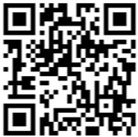
明日の万博情報
万博関連情報がワンストップでお知らせする「明日の万博情報」を府市ホームページに開設。
会場内の最新情報を広く発信することで、来場促進につなげる。
＜開設日＞ ２０２５年４月１２日（土）午後 ※会期中、毎日午後に情報を更新
＜お知らせする主な内容＞ ※博覧会協会と調整中
✓パビリオン情報 … 明日予約が可能なパビリオン、先着順で入館できるパビリオン
✓イベント情報 … 明日開催されるイベント一覧（開始時間、場所、予約なしで観れるかどうか）
ナショナルデー・スペシャルデーの内容
✓当日券情報 … 販売の有無、販売開始時間
✓アクセス情報 … 大阪メトロ中央線の混雑予想、駅シャトルバスの予約状況
✓その他臨時情報 … 熱中症アラートや荒天等による注意呼びかけ など
＜お知らせする主な方法＞
・府市ホームページへの掲載。SNS、関係団体のメールマガジン等によりリンク先のお知らせ
・来場者サポートデスク、ボランティア活動拠点でのお知らせ
各部局・区役所が所有する広報ツールや関係団体とのネットワーク等を活用し、積極的な発信をお願い
万博推進局Xアカウント

Slide 4
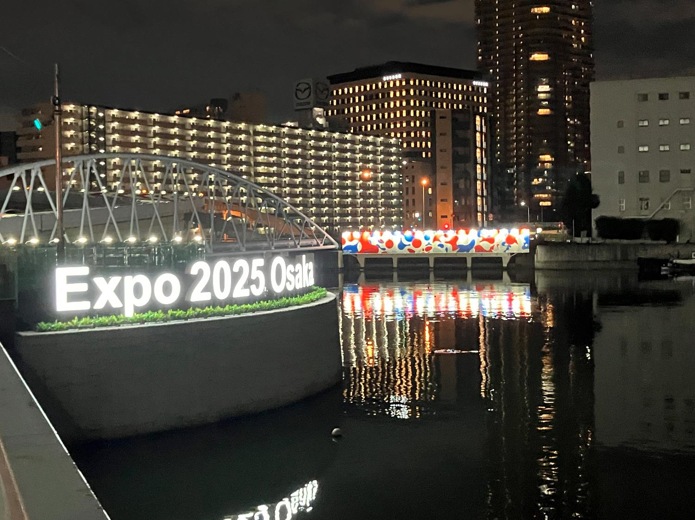
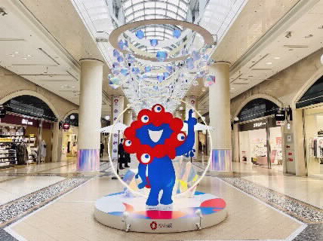
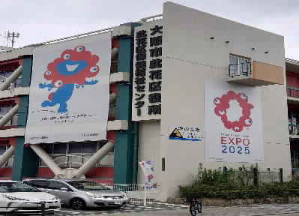
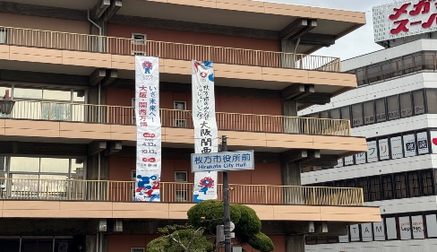
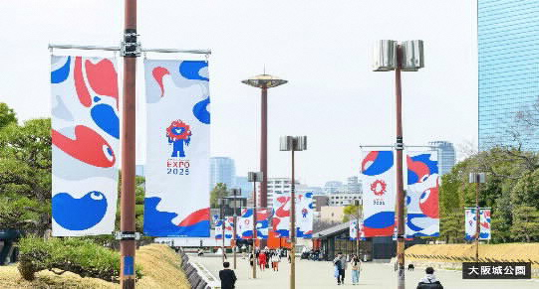
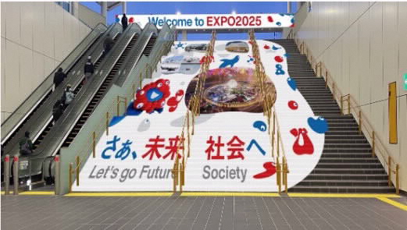



シティドレッシングの取組み
官民一体となり、歓迎ムードの創出や、大阪の街全体で万博を盛り上げるための取組みとして
府内の主要ターミナル・集客エリアを中心に、バナーフラッグ掲出などのシティドレッシングを実施。
【主な取組み例】
懸垂幕（区役所庁舎）
懸垂幕（府内市役所庁舎）
バナーフラッグ（大阪城公園等）
モニュメント・デザインパネル
（中之島西剣先）
階段装飾（夢洲駅）
モニュメント
（ディアモール大阪）
大阪全体の万博ムードを更に盛り上げるため
【配布可能なPRツール】
○府市の庁舎や管理施設（公園や集客施設など）における
PRツールの掲出
○公共交通機関など関係団体への掲出の働きかけ
についてご協力をお願い
横断幕
(縦60cm×横180cm)
ポスター（B2）
のぼり旗
(縦180cm×横60cm)

